Slide 1
Разработване на светофарна уредба със специален режим на движение.
Изготвил: Иво Стоилов Стефанов
Ф№: 011217006
Катедра: Системи и Управление.
Дипломен ръководител: гл. ас. д-р. инж. Йордан Кралев.

Slide 2
Съдържание.
Исторически преглед на светофарните системи.
Принципи на светофарната реализация на светофарни системи.
Разработка на макет на светофарно кръстовище.
Програмна реализация на светофарната уредба.
Анализ на резултатите и предложения за оптимизация.

Slide 3
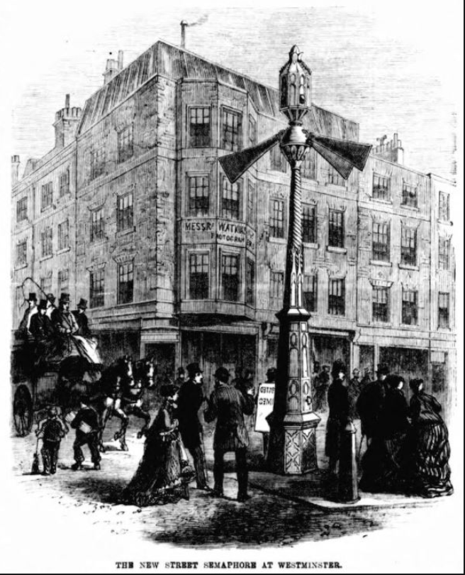
Глава №1: Исторически преглед на светофарната уредба.
Преди появата на светофарните уредби през 1868г управлението на трафика се е извършвало ръчно от пътната полиция.
На фиг. 1.1 наблюдаваме първият семафорен светофар създаден от инж. Джон Пийк Найт.
Фиг. 1.1 Първият семафорен светофар 9.12.1868г.

Slide 4
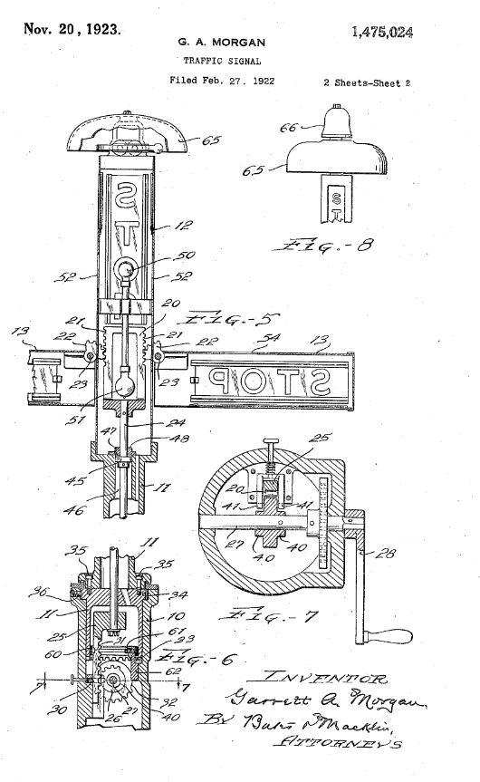
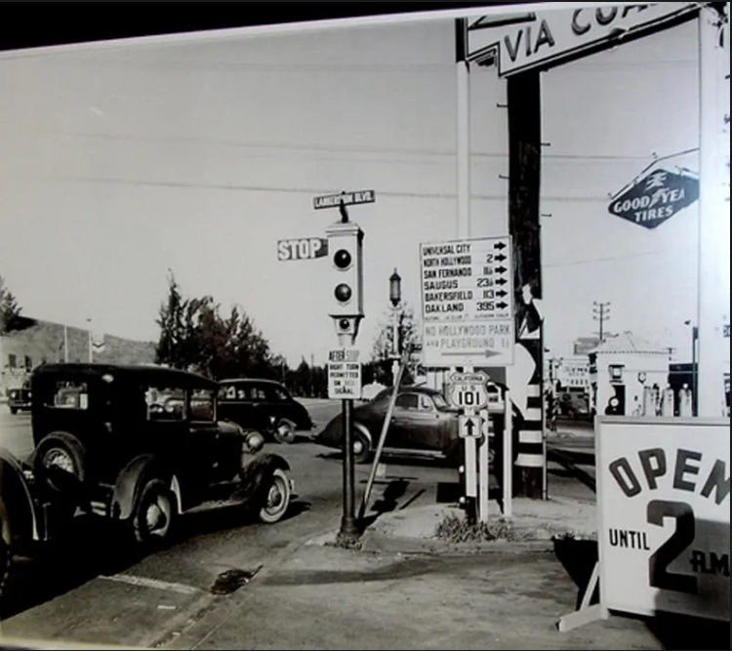
Фиг. 1.2 Патент №1475024 на трипозиционен светфоар на Морган.
Фиг. 1.3 Семафорен светофар поставен на кръстовище в САЩ.

Slide 5
Глава №2: Принципи на програмната реализация на светофарни системи.
Вид | Значение | Условия | Примерна употреба
Изолирани и предварително синхронизирани | Предоставяне на фиксирана дължина на цикъла | Използвани за временно ползване когато няма опция за автоматизация | Предимно използвани по време на ремонтни дейности
Взаимно координирани и предварително синхронизирани | Предоставяне на фиксирана дължина на цикъла | Използват се за места с висока концентрация на трафик | Предимно изпозвани в централните части на градовете.
Полу-задействани светофарни уредби. | Не предоставят фиксирана дължина на цикъла и се завръщат в изходно положение. | Използват се на места където предимно има дисбаланс в трафика. | Най-често използвани на пътища от клас магистрали.
Напълно задействани светофарни уредби. | Няма фиксирана продължителност на цикъла, датчици за засичане се използват при всички страни на кръстовището за, реакция на условията | Предимно се използва на места позволяващи засичане по всички пътища | Провинциални райони, места с висока скорост или кръстовище между две пътни артерии
Координирано-задействани светофарни уредби. | Фиксирана продължителност на цикъла, използвайки датчици за засичане за подпомагане на екефтивността | Предимно се използват на места с интензивен трафик по главните пътища | Използвани за контрол на извънградски пътни артерии
Фиг. 2.1 Основни видове алгоритми за контрол на светофарните уредби.

Slide 6
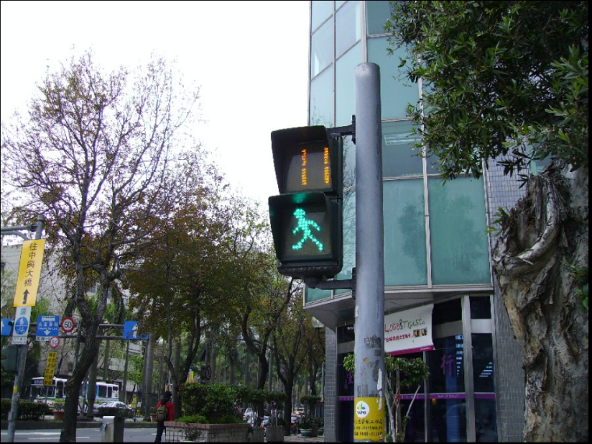
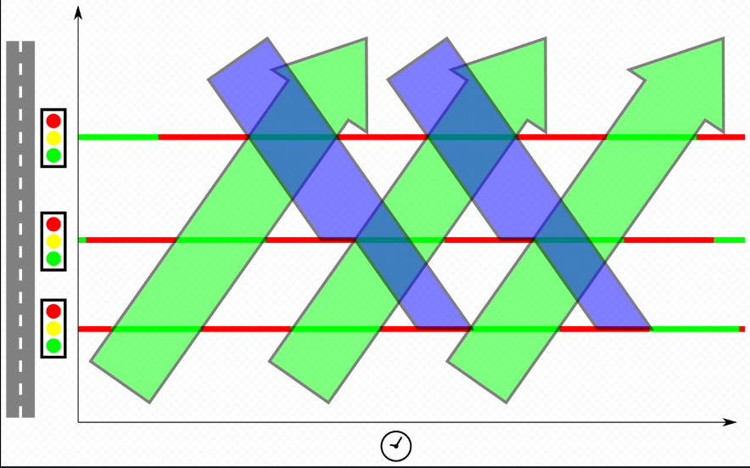
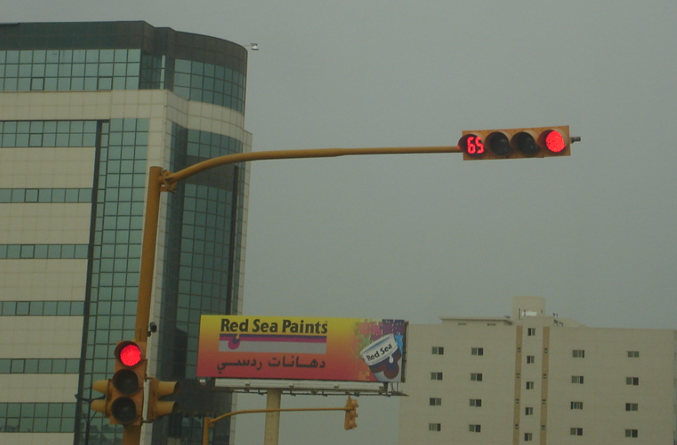
Фиг. 2.2 Система с фиксиран времеви интервал.
Фиг. 2.3 Пример за работа на система с координиран контрол.
Фиг. 2.4 Система с адаптивен контрол на трафика.

Slide 7
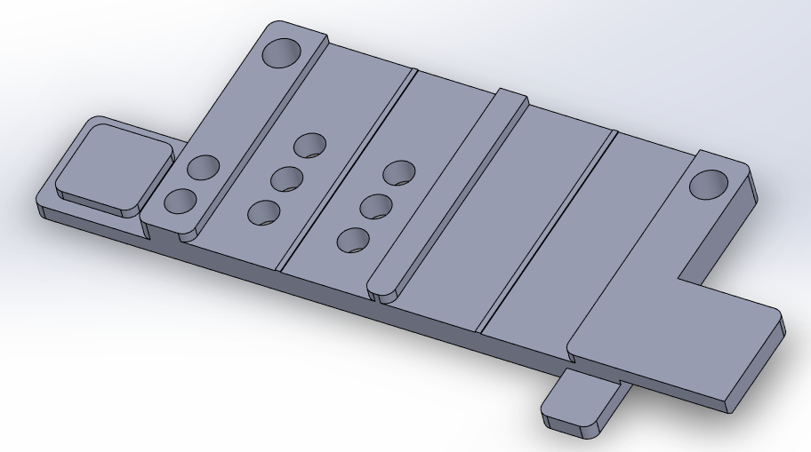
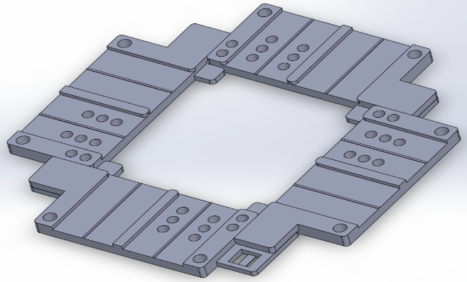
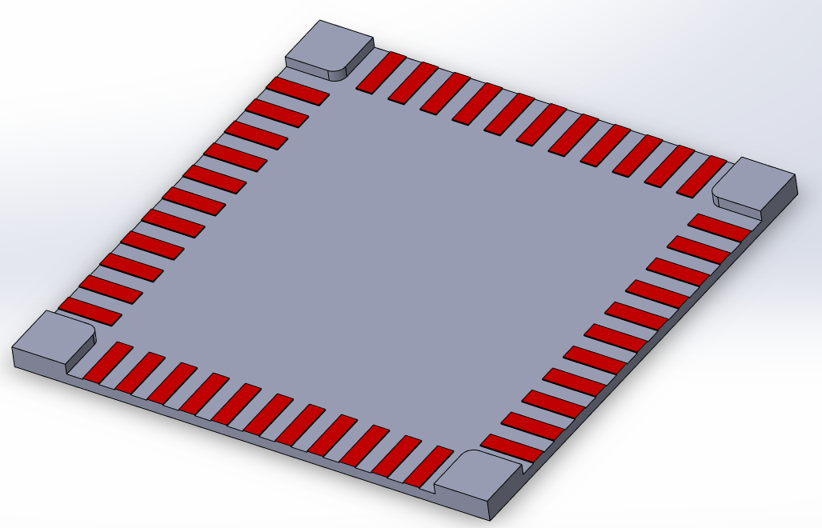
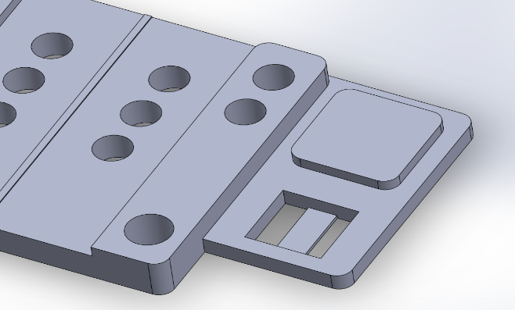
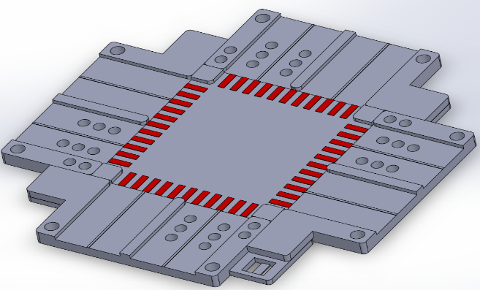
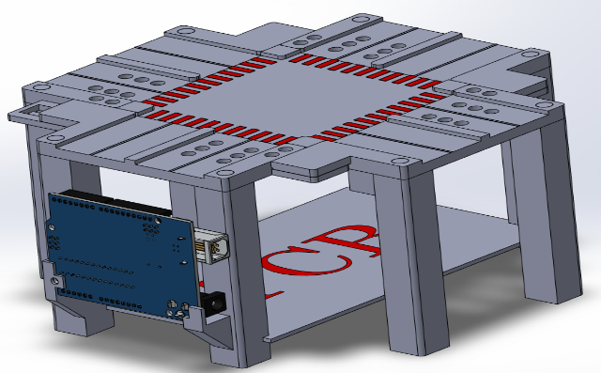
Глава №3: Разработка на макет на светофарно кръстовище.
Фиг. 3.1 3Д визуализиран модел на платно от четирилентов булевард.
Фиг. 3.2 3Д визуализиран модел на сглобените булевардни части.
Фиг. 3.3 3Д визуализиран модел на централната част на кръстовището.
Фиг. 3.4 Приближен изглед на метсоположението на бутона за специален режим.
Фиг. 3.5 3Д визуализиран модел на кръстовището.
Фиг. 3.6 3Д визуализиран модел на напълно завършеното кръстовище.

Slide 8
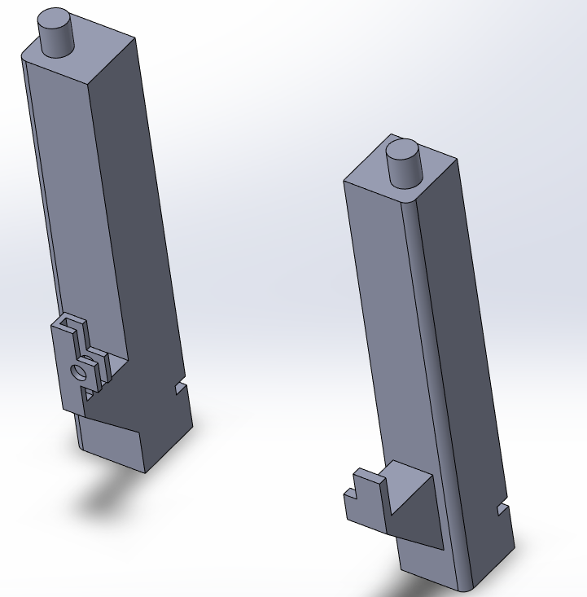
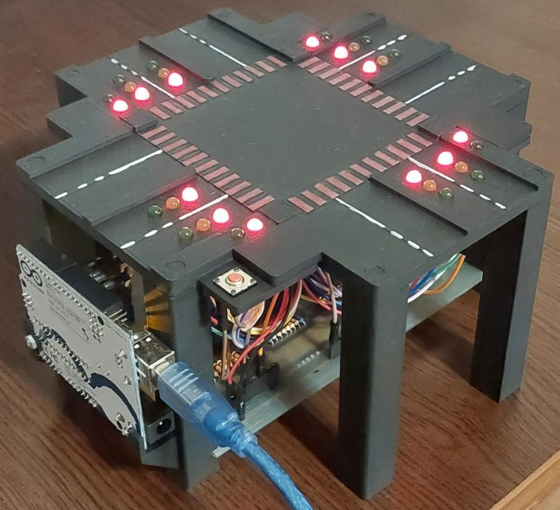
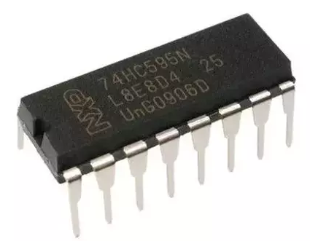
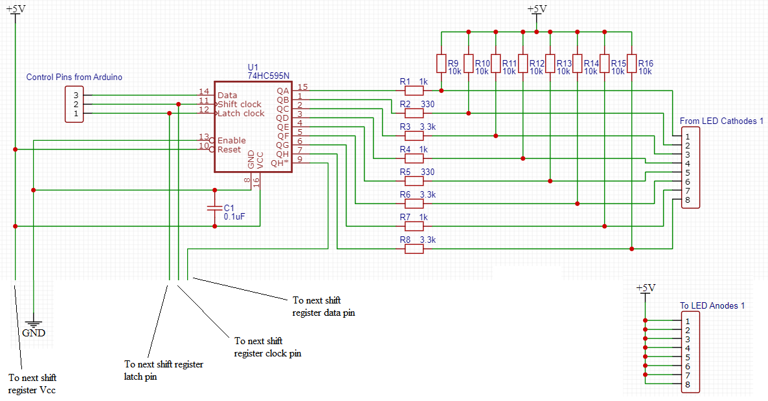
Фиг. 3.7 3Д визуализиран модел на опорите на макета.
Фиг. 3.8 Отместващ регистър 74HC595
Фиг. 3.10 Напълно реализиран макет.
Фиг. 3.9 Визуализация на интегралната схема използвана за реализация на макета.

Slide 9
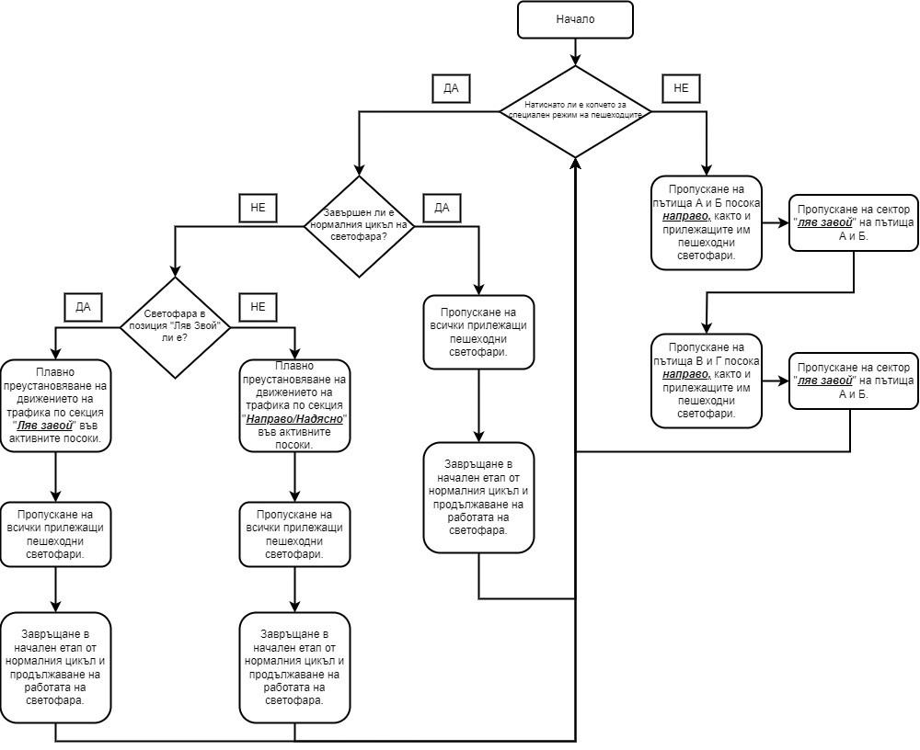
Глава №4: Програмна реализация на светофарната уредба.
Фиг. 4.1 Блок схема описваща работата на установката.

Slide 10
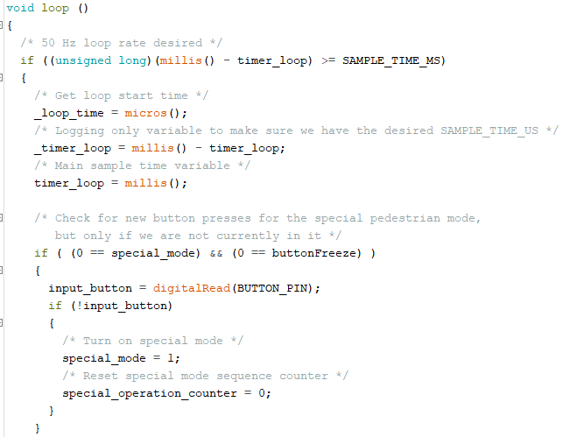
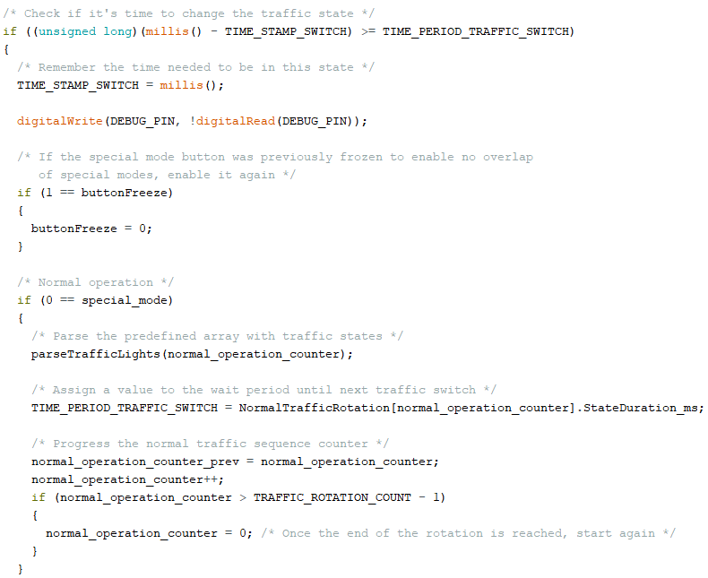
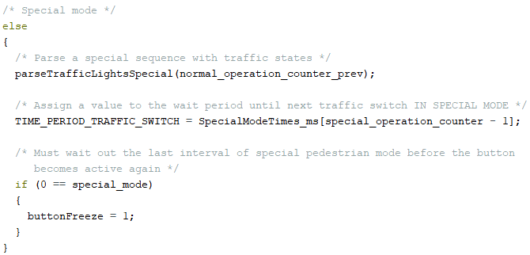
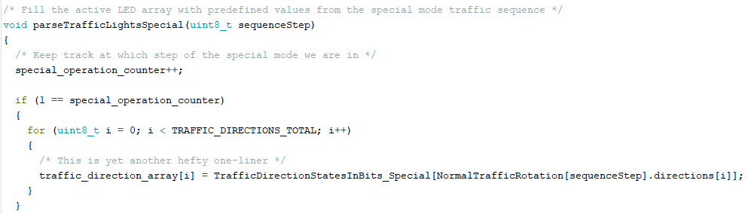
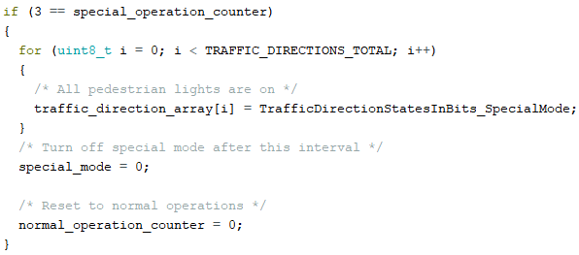
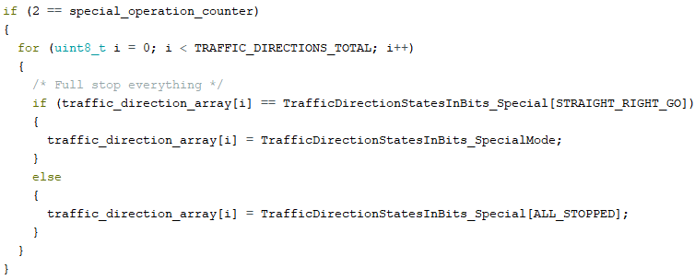
Фиг. 4.2 Инициализация на проверка за натиснат бутон.
Фиг. 4.3 Проверка за изминало време в текущо състояние.
Фиг. 4.4 Специален режим на работа на установката.
Фиг. 4.5 Стъпка №1 на специалния режим.
Фиг. 4.7 Стъпка №3 на специалния режим.
Фиг. 4.6 Стъпка №2 на специалния режим.

Slide 11
Глава №5: Анализ на резултатите и предложения за оптимизация.
Проектът се фокусира върху реализацията на светофарна система, която успешно оптимизира движението между два ключови булеварда и дава възможност на пешеходците да пресичат пътя във всички посоки.
Създаването на иновативни светофарни решения, които се адаптират към нуждите на участниците в движението, има за цел да подобри ефективността и сигурността на пътното движение в нашите градове. В този контекст, разработката на система с два основни режима на работа, нормален и специален, съчетава оптимален трафиков поток и безопасно преминаване на пешеходците.
Основната амбиция на проекта е да демонстрира как чрез правилно проектиране и имплементация на светофарни системи може да се постигне баланс между ефективността и сигурността както за пешеходците, така и за превозните средства. Системата представлява първата стъпка към създаването на умни светофари, които могат да се адаптират към реалния трафик в градските среди.

Slide 12
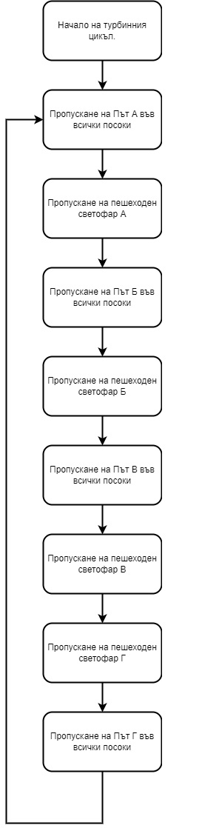
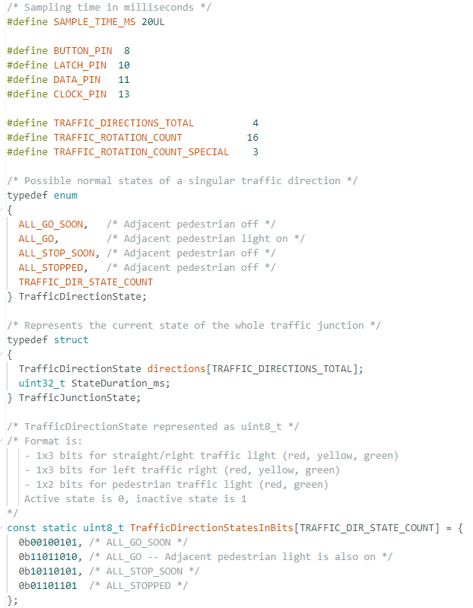
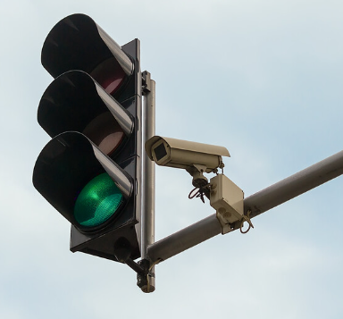
Фиг. 5.1 Алгоритъм на нормален турбинен светофар.
Фиг. 5.2 Програмна реализация на турбинен светофар.
Фиг. 5.3 Камера за преминаване на червен сигнал поставена на светофар.

Slide 13
Благодаря за вниманието.

